Slide 1
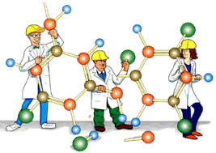
الدرس الثاني
١
العناصر والمركبات والمخاليط
دعاء الزهراني

Slide 2
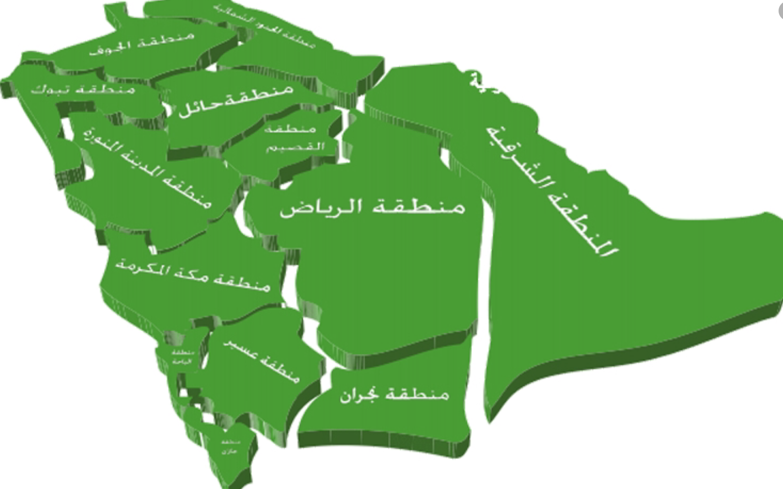
دعاء الزهراني

Slide 3
الهدف الديني
قال الله تعالى
(.... وَأَنْزَلْنَا الْحَدِيدَ فِيهِ بَأْسٌ شَدِيدٌ وَمَنَافِعُ لِلنَّاسِ ... )
(الحديد: من الآية25)
دعاء الزهراني

Slide 4
دعاء الزهراني

Slide 5
بجلسة عصف ذهني
دعاء الزهراني

Slide 6
الربط مع المعرفة السابقة
ما الصيغة الكيميائية للماء ؟
اعملي قائمة بعدد العناصر الاخرى التي تعرفينها ؟
دعاء الزهراني

Slide 7
بعد قرائتك للدرس من صفحة ١٠٧الى صفحة ١٠٨
من كتاب الطالبة

Slide 10
دعاء الزهراني

Slide 11
دعاء الزهراني

Slide 12
لوحة المفردات
المفردات الجديدة | ماذا تعني؟ | مرادفها
العنصر
العدد الذري
دعاء الزهراني

Slide 14
دعاء الزهراني

Slide 15
دعاء الزهراني

Slide 16
دعاء الزهراني

Slide 17
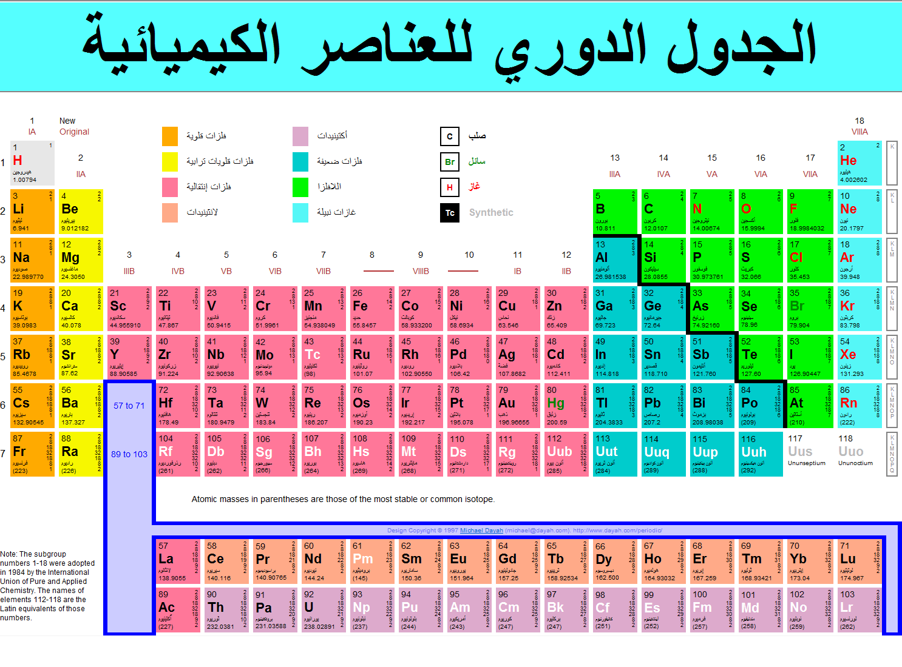
نشاط
أستعين بالجدول الدوري وسمي عدد من العناصر الشائعة وحددي رمزهاوصفاتها ؟
دعاء الزهراني

Slide 19
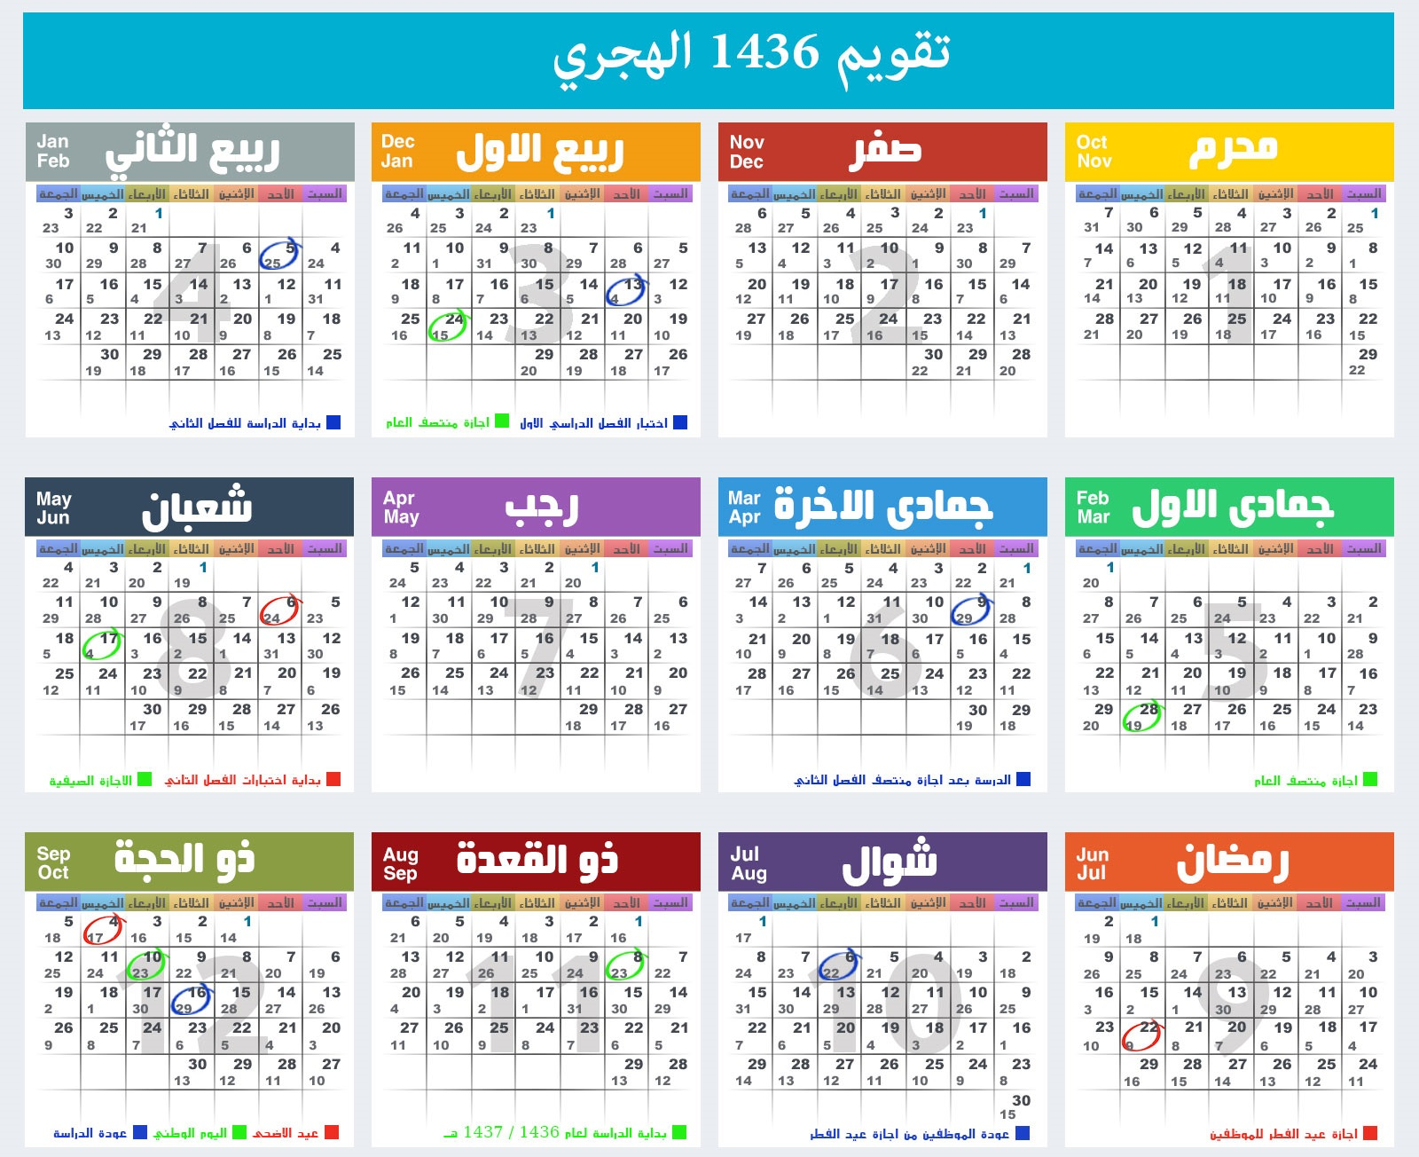
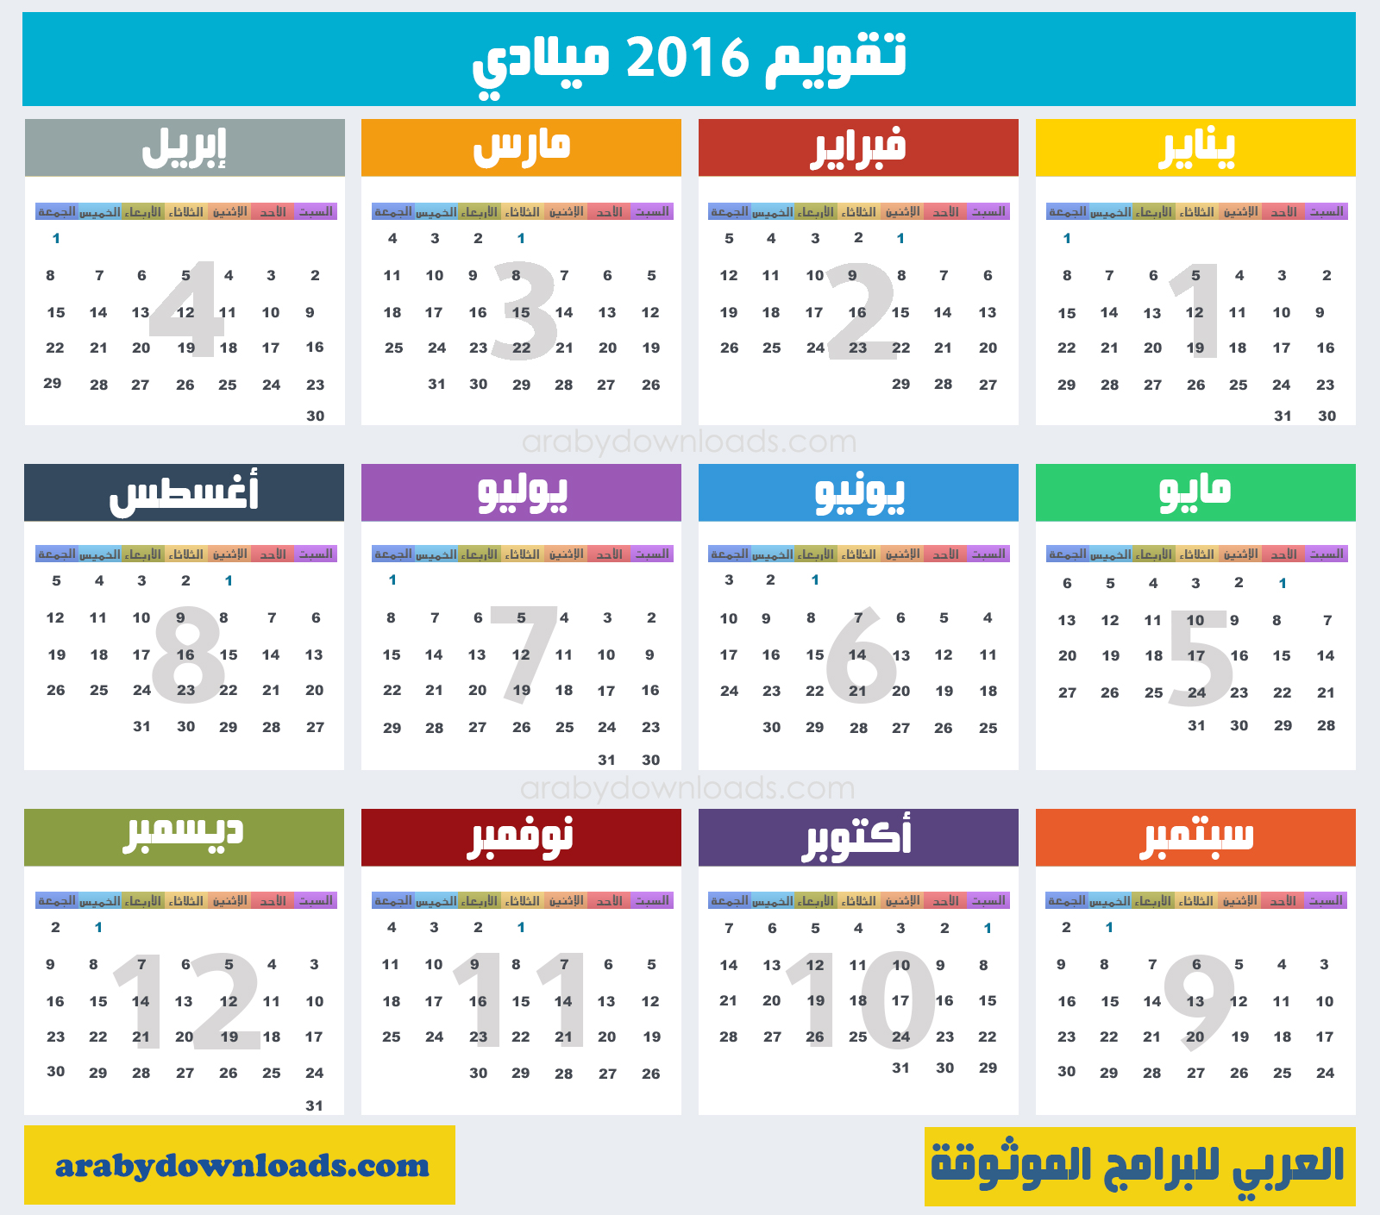
قارني بين انواع التقاويم الهجرية والميلادية والجدول الدوري؟
دعاء الزهراني

Slide 21
دعاء الزهراني

Slide 22
التقويم

Slide 23
تابع العناصر والمركبات والمخاليط
٢
الدرس الثاني

Slide 24
دعاء الزهراني

Slide 25
الهدف الديني
قال الله تعالى
(.... وَأَنْزَلْنَا الْحَدِيدَ فِيهِ بَأْسٌ شَدِيدٌ وَمَنَافِعُ لِلنَّاسِ ... )
(الحديد: من الآية25)
دعاء الزهراني

Slide 26
دعاء الزهراني

Slide 27
بعد قرائتك للدرس من صفحة ١٠٨الى صفحة ١١١
من كتاب الطالبة

Slide 30
دعاء الزهراني

Slide 31
لوحة المفردات
المفردات الجديدة | ماذا تعني؟ | مرادفها
النظائر
الكتلة الذرية
العدد الكتلي
دعاء الزهراني

Slide 33
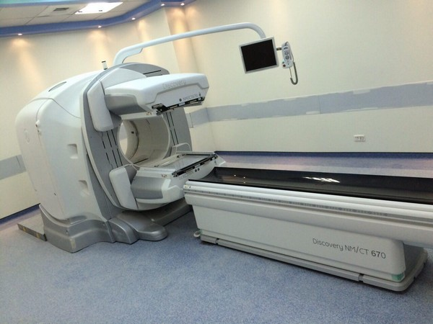
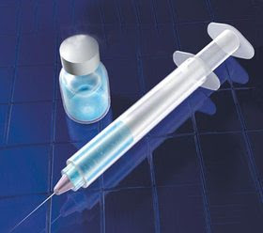
اكتبي مقالاً طبياً قصيراً عن النظائر المستخدمة في تشخيص الأمراض؟
دعاء الزهراني

Slide 34
دعاء الزهراني

Slide 35
دعاء الزهراني

Slide 36
دعاء الزهراني

Slide 37
دعاء الزهراني

Slide 38
لماذا تعتقد ان الجدول الدوري مهم جداً في العلوم ؟
ما الفروق بين جدول مندليف والجدول الدوري المستخدم حالياً ؟
دعاء الزهراني

Slide 39
خلى جدول مندليف من العامود الذي يتضمن مجموعة عناصر الهيليوم مروراً بالرادون فما السبب في ذلك؟

Slide 40
دعاء الزهراني

Slide 41
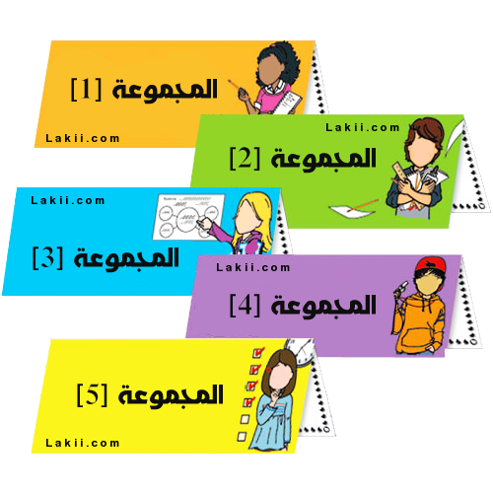
نشاط
ابحثي عن التشابة والاختلاف بين العناصر في مجموعتك وفقاً للجدول الدوري؟
دعاء الزهراني

Slide 42
دعاء الزهراني

Slide 43
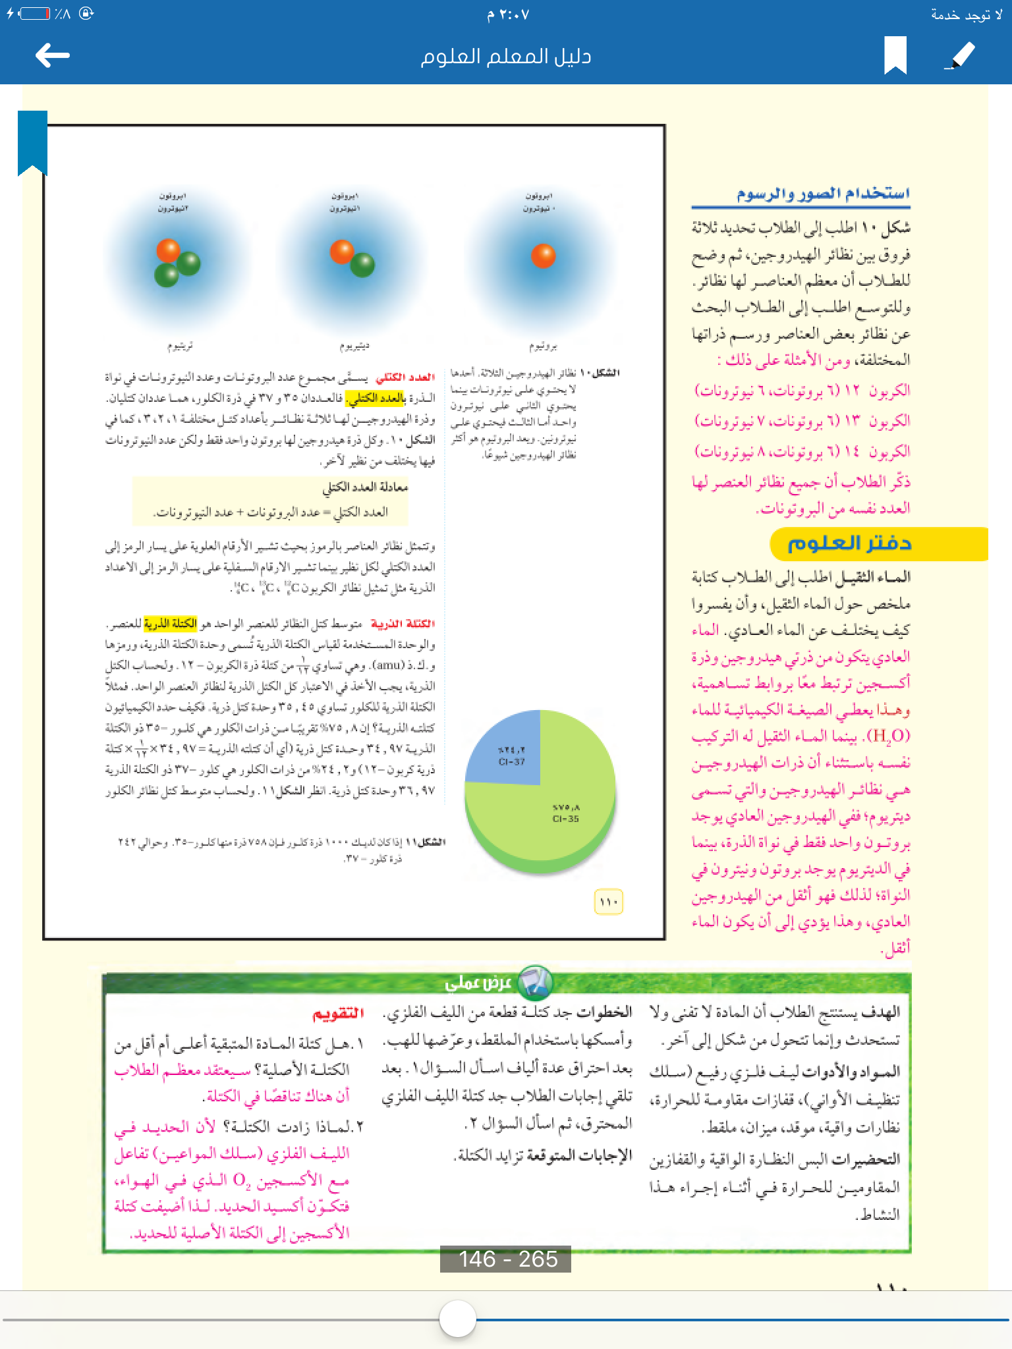
دعاء الزهراني

Slide 44
دعاء الزهراني

Slide 45
دعاء الزهراني

Slide 46
دعاء الزهراني

Slide 47
نشاط
وضع مندليف العناصر في جدولة الدوري معتمداً على كتلتها الذرية
اوجدي ٣عناصر في الجدول الدوري لها نفس الكتلة تقريباً تحتل ثلاث مواقع مختلفة؟
دعاء الزهراني

Slide 49
دعاء الزهراني

Slide 50
التقويم

Slide 51
تابع العناصر والمركبات والمخاليط
٣
الدرس الثاني

Slide 52
دعاء الزهراني

Slide 53
الهدف الديني
قال الله تعالى
(.... وَأَنْزَلْنَا الْحَدِيدَ فِيهِ بَأْسٌ شَدِيدٌ وَمَنَافِعُ لِلنَّاسِ ... )
(الحديد: من الآية25)
دعاء الزهراني

Slide 56
بعد قرائتك للدرس من صفحة ١١١الى صفحة ١١٢
من كتاب الطالبة

Slide 57
لوحة المفردات
المفردات الجديدة | ماذا تعني؟ | مرادفها
أشباه الفلزات
اللافلزات
الفلزات
دعاء الزهراني

Slide 58
دعاء الزهراني

Slide 60
دعاء الزهراني

Slide 61
دعاء الزهراني

Slide 62
دعاء الزهراني

Slide 64
عرض سريع
اختبار الفلزات
دعاء الزهراني

Slide 65
قارني بين :
وجة المقارنة | اللافلزات | اشباه الفلزات | الفلزات
اللمعان
التوصيل للكهرباء
توصل للحرارة
حالتها
مثال
دعاء الزهراني

Slide 67
التقويم

Slide 68
تابع العناصر والمركبات والمخاليط
٤
الدرس الثاني

Slide 69
دعاء الزهراني

Slide 70
الهدف الديني
قال الله تعالى
(.... وَأَنْزَلْنَا الْحَدِيدَ فِيهِ بَأْسٌ شَدِيدٌ وَمَنَافِعُ لِلنَّاسِ ... )
(الحديد: من الآية25)
دعاء الزهراني

Slide 73
لوحة المفردات
المفردات الجديدة | ماذا تعني؟ | مرادفها
المركب
المخلوط
دعاء الزهراني

Slide 74
دعاء الزهراني

Slide 76
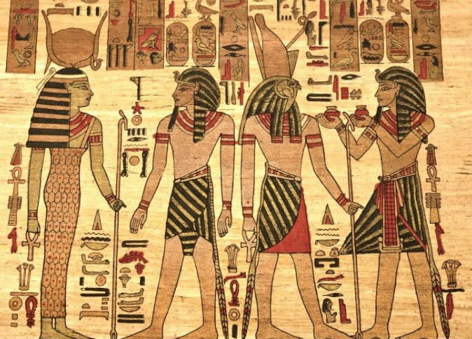
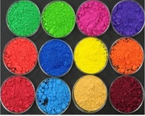
تنوع الثقافات
صبغات طبيعية من أكاسيد الحديد
دعاء الزهراني

Slide 77
دعاء الزهراني

Slide 78
الصيغ الكيميائية للمركبات
دعاء الزهراني

Slide 79
مناقشة
ما المركبات التي تستخدمها في حياتك اليومية؟
ما الصيغة الكيميائية للماء وملح الطعام ؟
دعاء الزهراني

Slide 80
نشاط
دعاء الزهراني

Slide 81
استراتيجية القراءة الفاعلة
دعاء الزهراني

Slide 82
دعاء الزهراني

Slide 83
استراتيجية القراءة الفاعلة
دعاء الزهراني

Slide 84
دعاء الزهراني

Slide 85
فكري ثم اجيبي
كيف تعمل على فصل محتويات كأس فية مخلوط من الرمل والملح ؟
دعاء الزهراني

Slide 86
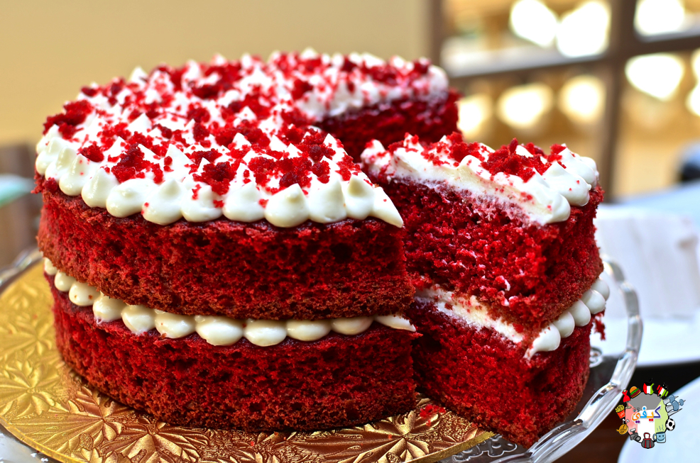
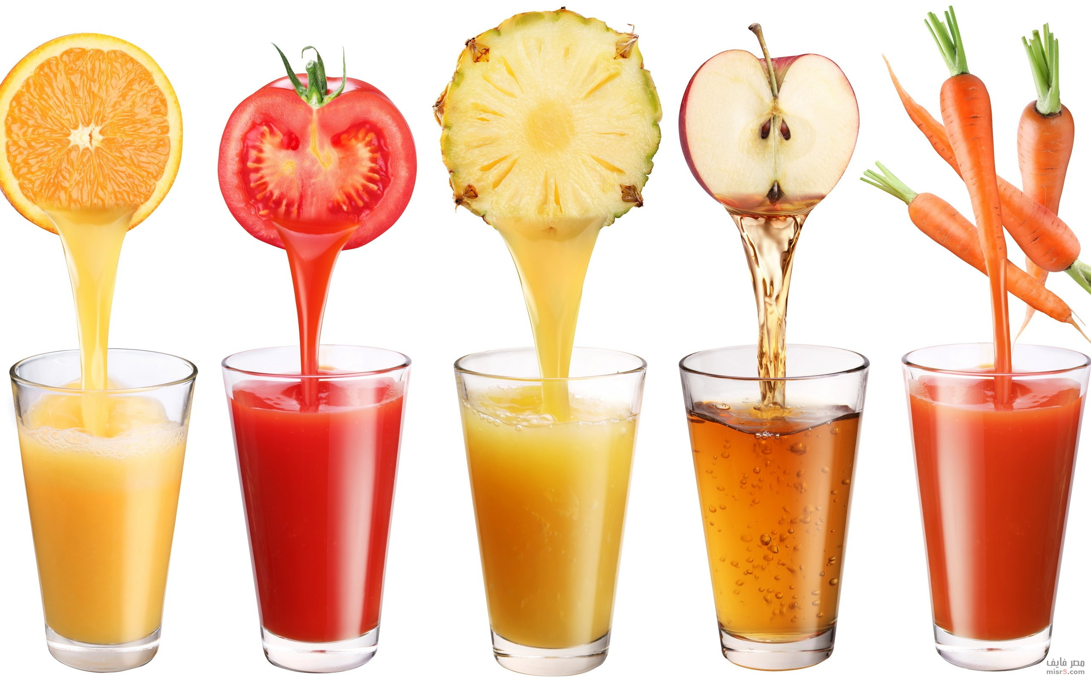
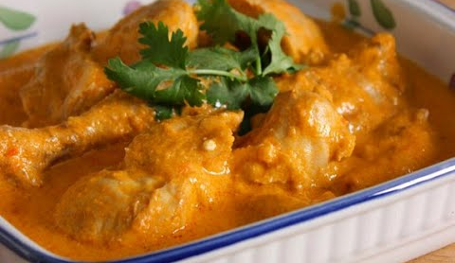
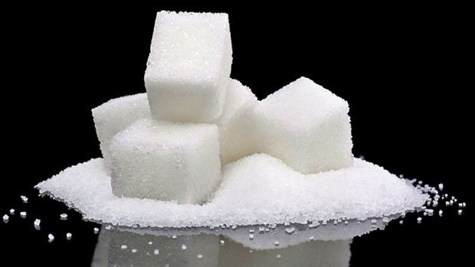
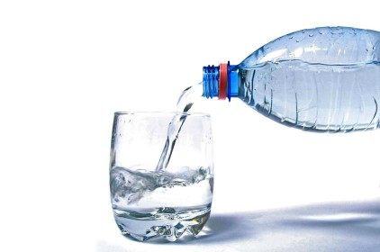
نشاط
استخدم ملصقات الأطعمة التي أمامك ثم قومي بتصنيفها الى عناصر ومركبات او مخاليط؟
دعاء الزهراني

Slide 87
نشاط
قارني بين المخاليط المتجانسة والغير متجانسة؟
وجة المقارنة | المخاليط المتجانسة | المخاليط الغير متجانسة
وصفها
إمكانية فصلها
مثال
دعاء الزهراني

Slide 88
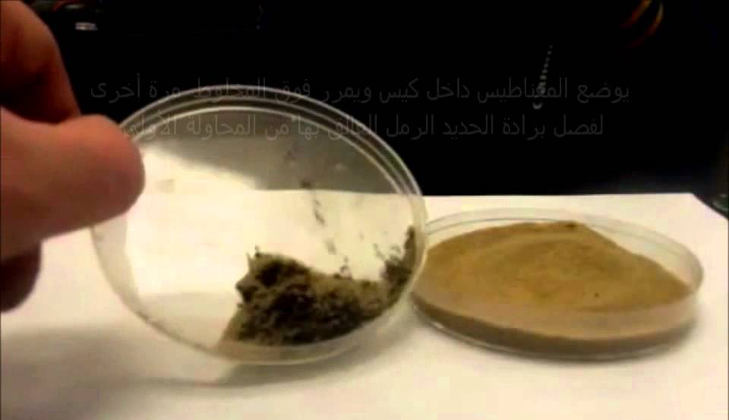
عرض سريع
فصل نشارة الخشب عن برادة الحديد
دعاء الزهراني

Slide 89
دعاء الزهراني

Slide 90
دعاء الزهراني

Slide 92
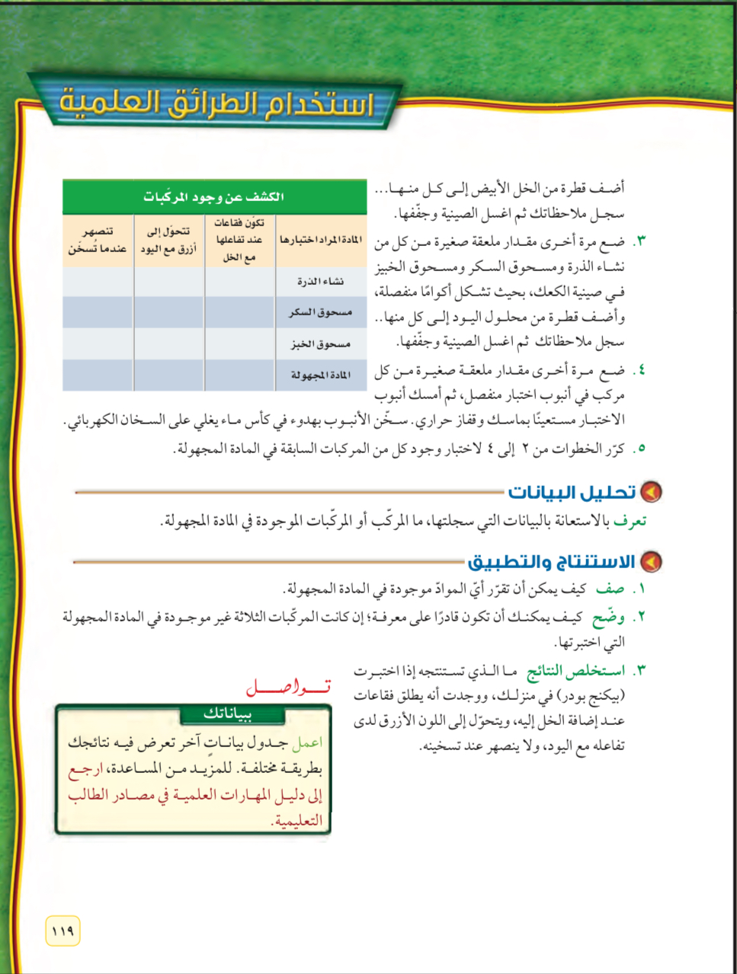
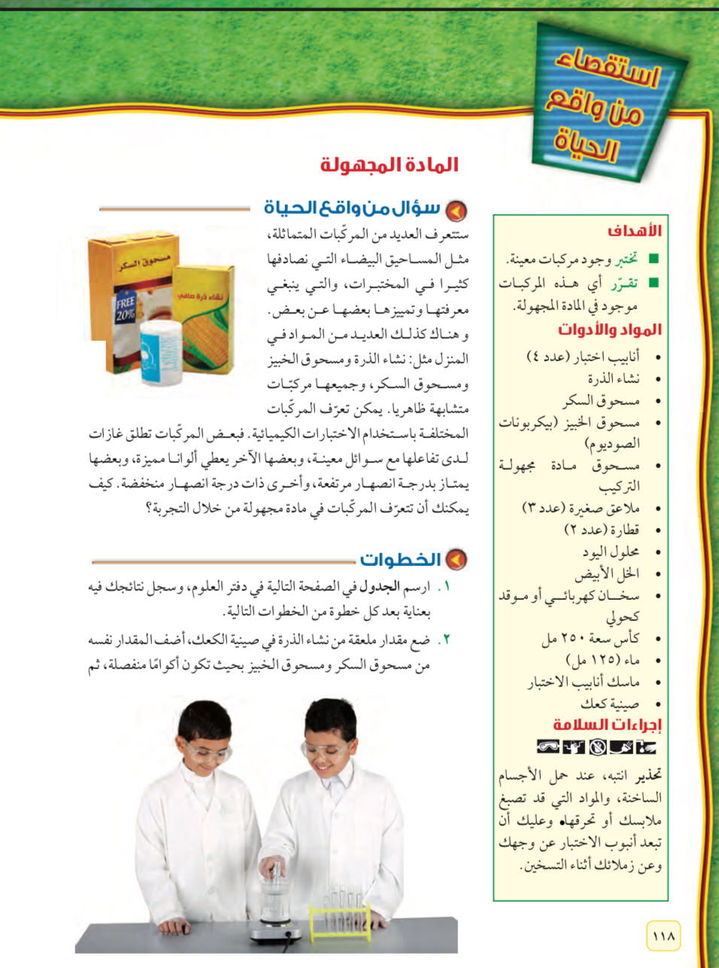

Slide 94
دعاء الزهراني

Slide 95
التقويم

